Slide 1


Historias de datos y biodiversidad: especies invasoras y cambio climático
Francisco Pando
Real Jardín Botánico-CSIC
Teoría
Máster Interuniversitario en Ciencia de Datos / Data Science. Panorámica de datos
Santander, 3 octubre 2023

Slide 2
Guión
Datos y biología
Datos y biodiversidad: las especies y el espacio
Distribución de especies biológicas y su modelización
El marco conceptual
Enfoques mecanicista y correlacional
Aplicaciones
Los componentes: datos y herramientas
Datos de biodiversidad:
GBIF
Estándar DarwinCore
Datos ambientales
Fuentes
Herramientas / Algoritmos
Algunos aspectos metodológicos
Capacidad discriminante, extrapolación, ausencias, “overfitting”, sesgos, interacciones biológicas, “silver bullets”, datos en los árboles

Slide 3

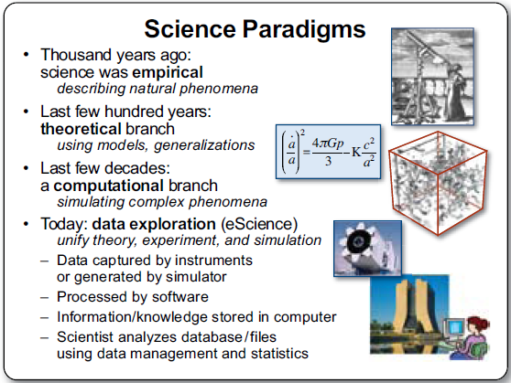
Datos y Ciencia
http://research.microsoft.com/en-us/collaboration/fourthparadigm/

Slide 4


Datos y Biología
“The report also focuses largely, although not exclusively, on the natural sciences rather than the physical sciences, engineering or social sciences. In particular, it focuses on the biological sciences broadly defined, from molecular biology to systems biology to organismic biology and ecosystems science. The reasons are twofold. First, because it is in the natural sciences where the 2020 Group argue the greatest impact of computer science will be felt. And second, because it is in these areas where many of the greatest scientific, social and global challenges are to be found.”
http://research.microsoft.com/en-us/um/cambridge/projects/towards2020science/

Slide 5
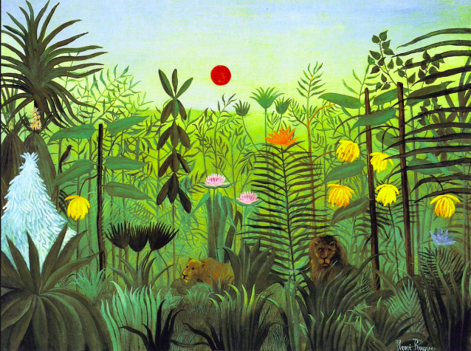
“La biodiversidad no se reparte uniformemente en la Tierra”
Ni en los seres vivos
Ni en el espacio
“Paisaje exótico con
león y leona en Africa”,
Henri Rousseau.

Slide 6
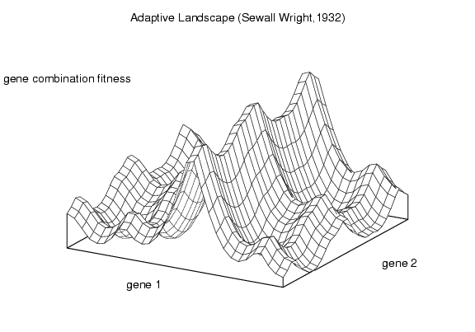
Biodiversidad, organismos, especies
Picos y valles en la distribución de combinaciones genéticas. los valles separan poblaciones, subespecies, especies , según su profundidad; también representan combinaciones de bajo valor adaptativo

Slide 7
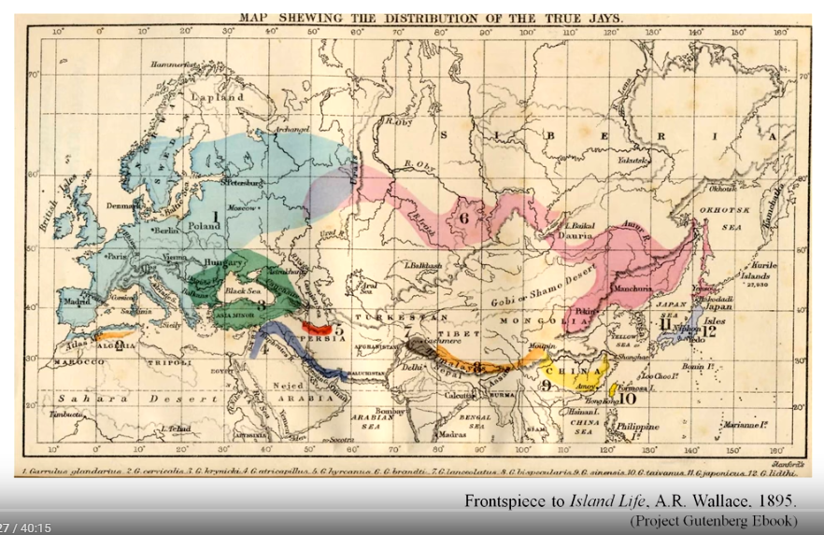

Slide 8
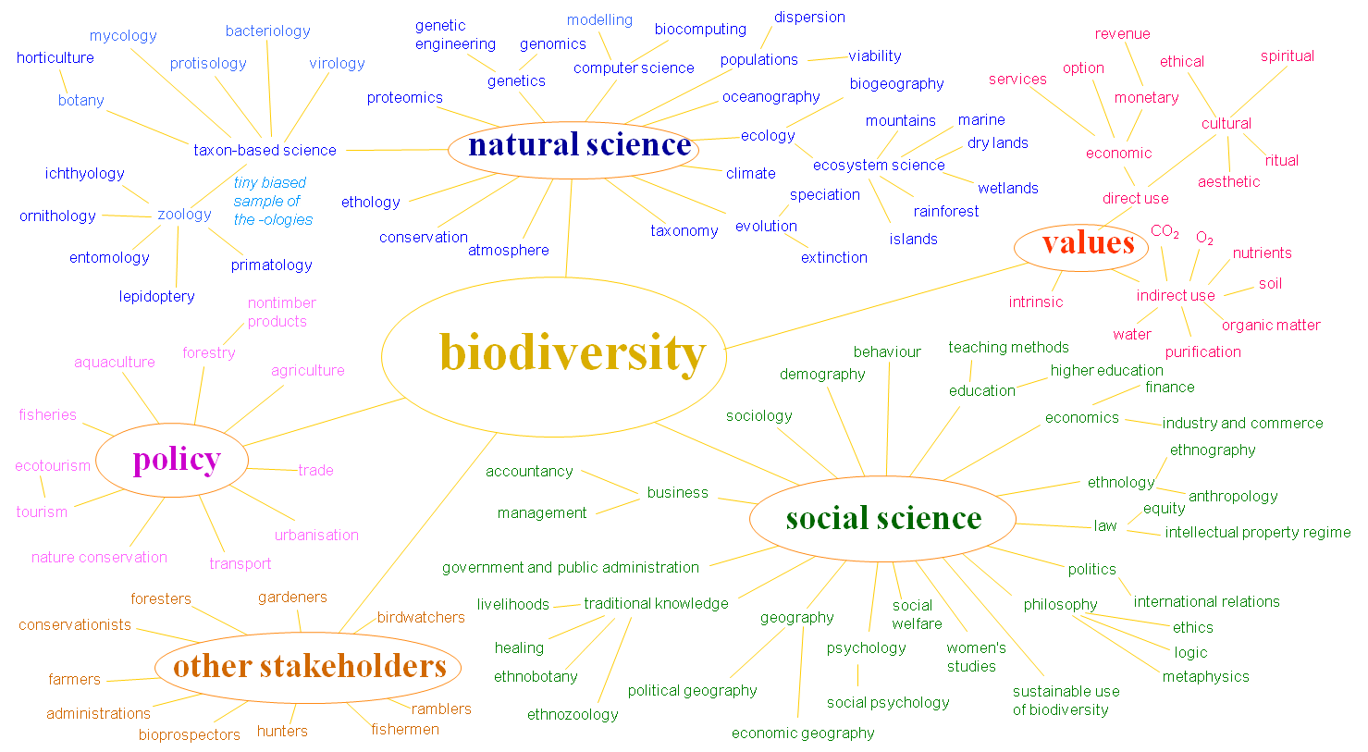
Y –sabiendo lo que sabemos--queremos saber donde pueden estar (o donde están realmente) >> Distribución de especies <<

Slide 9
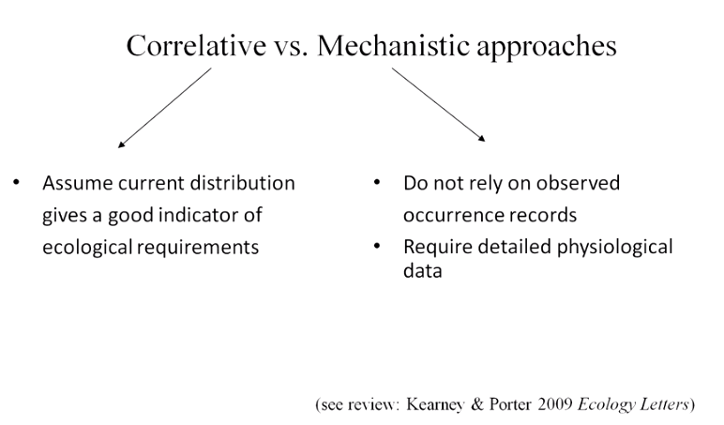
Recurrimos a modelos
…para explicar, predecir, simular e inferir.

Slide 10
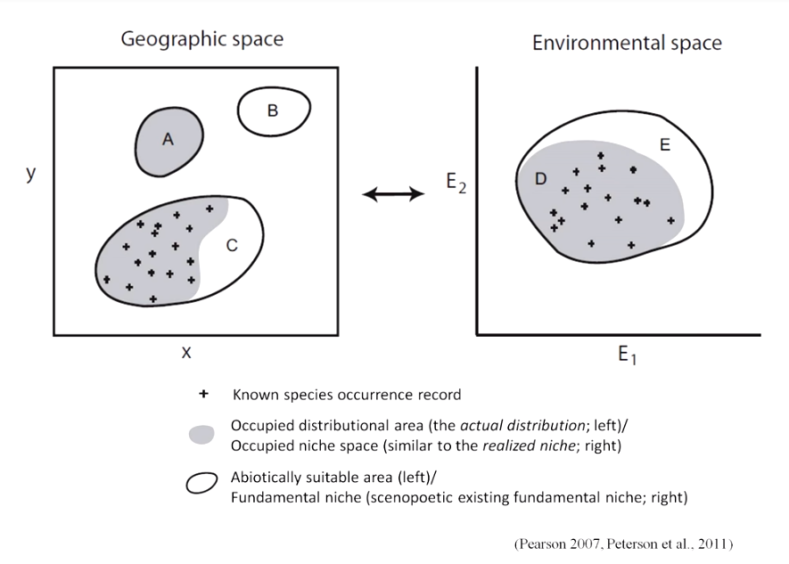

Slide 11
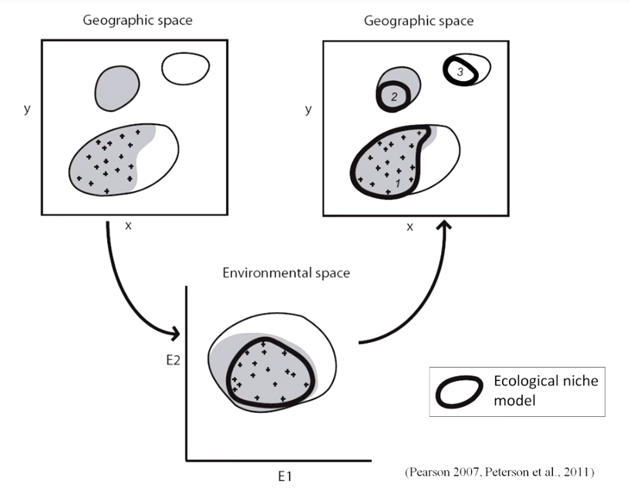

Slide 12
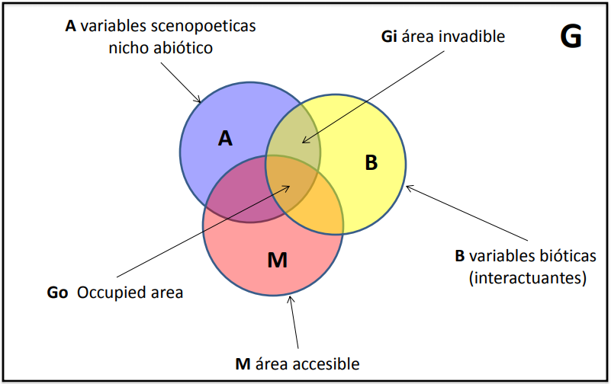
Marco conceptual. Diagrama BAM

Slide 13
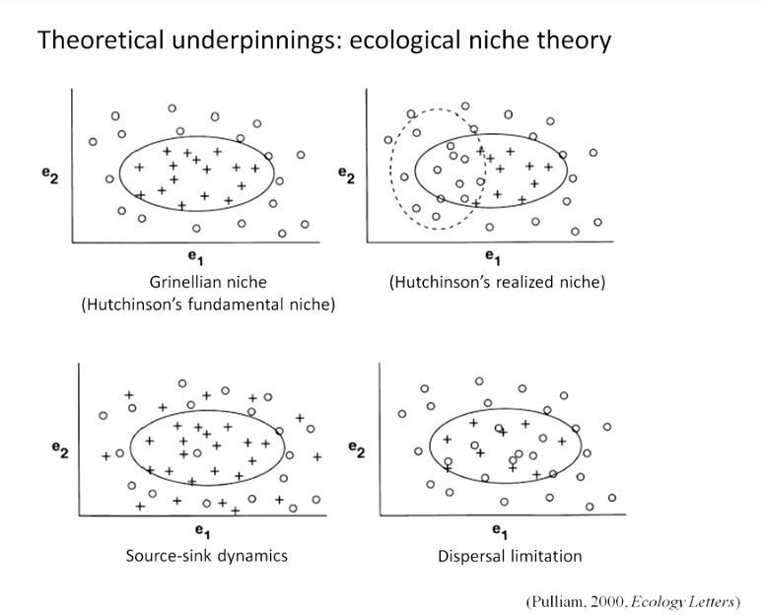

Slide 14
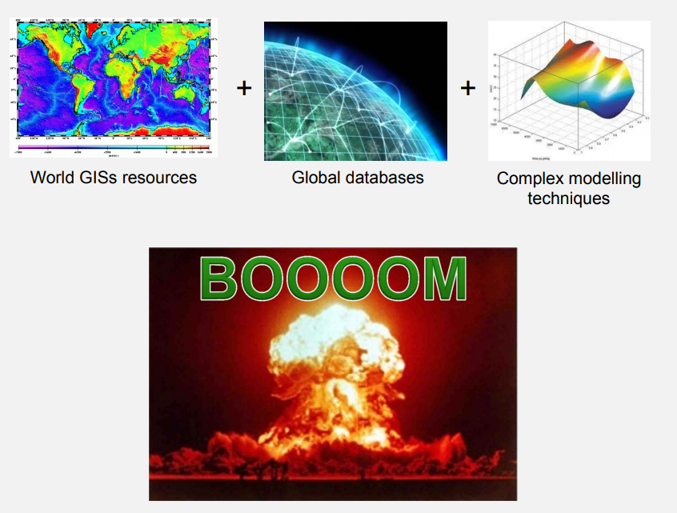
Jorge Lobo. MNCN-CSIC
http://www.recibio.net/wp-content/uploads/2014/01/TallerI3BMexico-JML.pdf

Slide 15
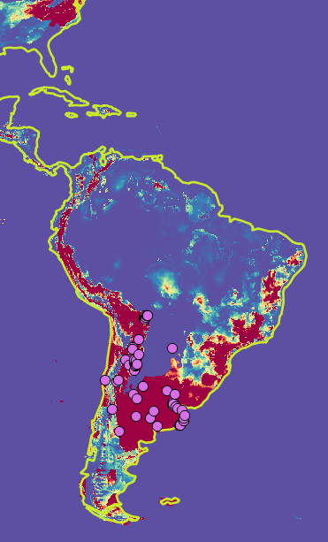
Porqué, para qué
Reintroducción de especies
Manejo de especies invasoras (rutas de invasión, estimación del impacto, etc)
Encontrar nuevas localidades de una especie
Predicción de posibles impactos del cambio climático
Etc.

Slide 16
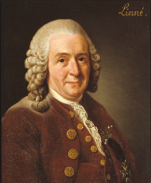
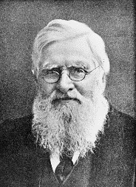
Aplicaciones. 1. descubrimiento de especies
Linnean shortfall Most of the species on Earth have not been described and cataloged (Brown & Lomolino 1998)
Wallacean shortfall Knowledge about the geographic distribution of most species is incomplete; it is inadequate at all scales most of the time (Lomolino 2004)

Slide 17
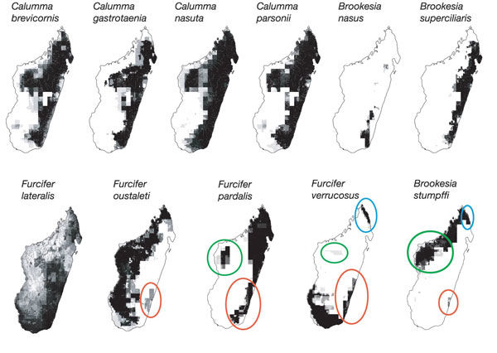
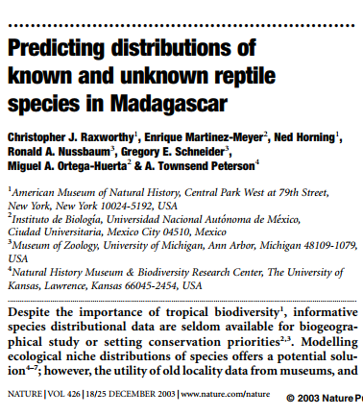
The sum of ten best-subset models is shown, with darker shading representing greater model agreement. Areas of over-prediction are circled. The intersecting over-prediction regions in the west (green) and northeast (blue) have recently yielded seven new locally endemic chameleon species; the other area in the southeast (red) remains poorly studied.

Slide 18
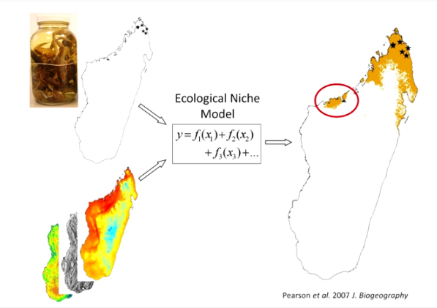
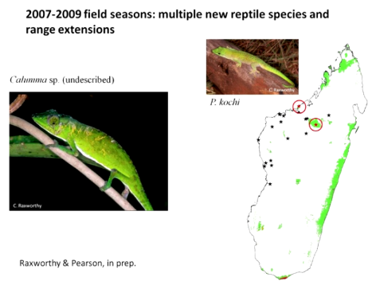
Modelar
Predecir
Buscar
Encontrar
Registrar

Slide 19
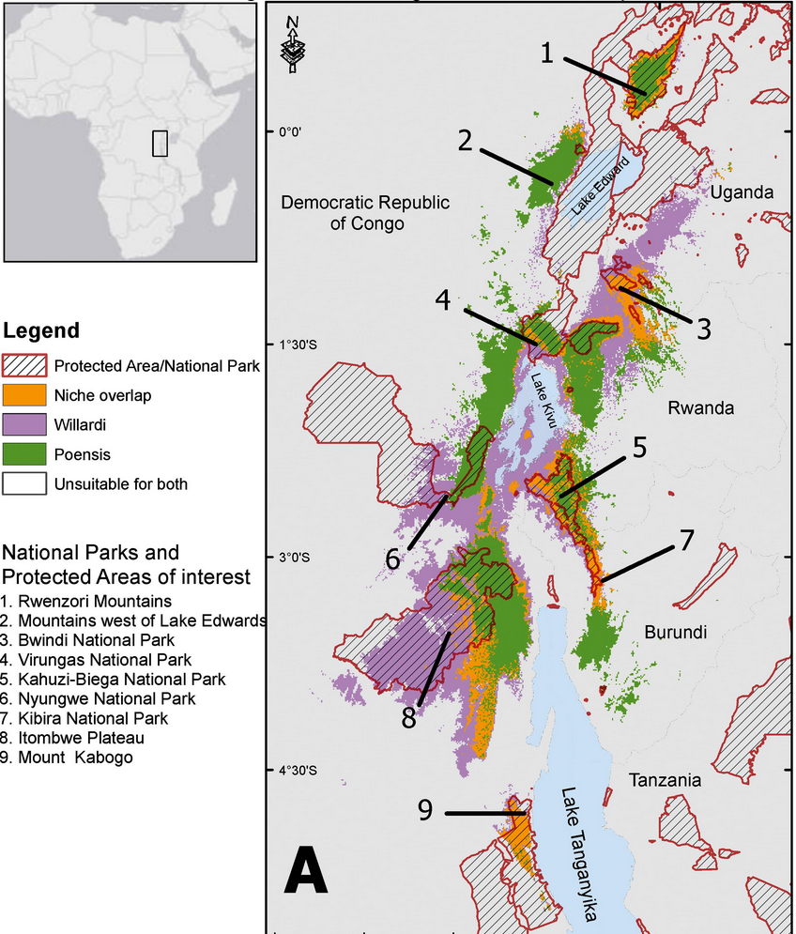
Aplicaciones. 2. Selección de espacios protegidos
Que áreas van a conservar el máximo de especies
Combinar algoritmos de distribución…
Para múltiples especies
con otros de priorización de áreas:
Maximizar la máxima diversidad,
Aprovechando las áreas que ya están protegidas,
Evitar la sobrepredicción
Se busca distribución, no tanto predicción/descubrimiento
https://doi.org/10.1650/CONDOR-18-28.1

Slide 20
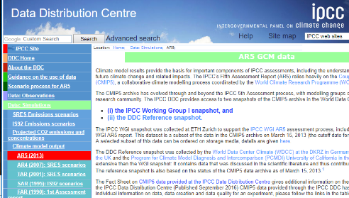
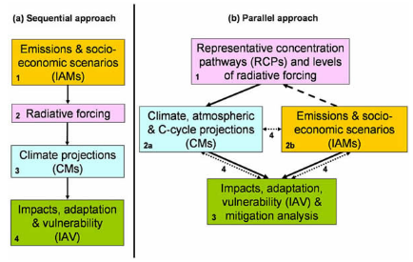
Aplicaciones. 3. Predicción del impacto del cambio climático en las especies
Diferentes escenario de emisiones de CO₂
Fuente de referencia: el IPCC
http://www.ipcc.ch/ipccreports/sres/emission/index.php?idp=98
Diferentes modelos climáticos

Slide 21
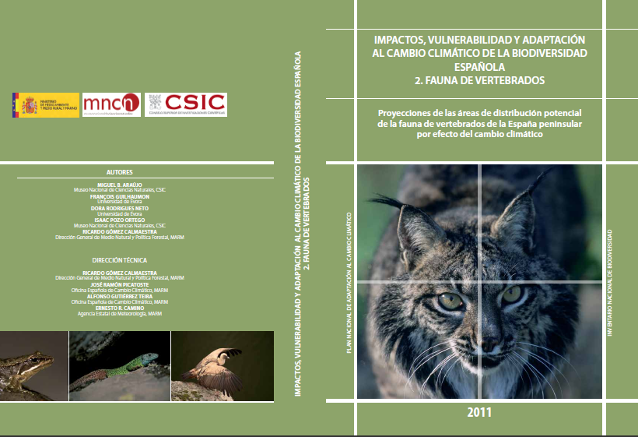

Slide 22
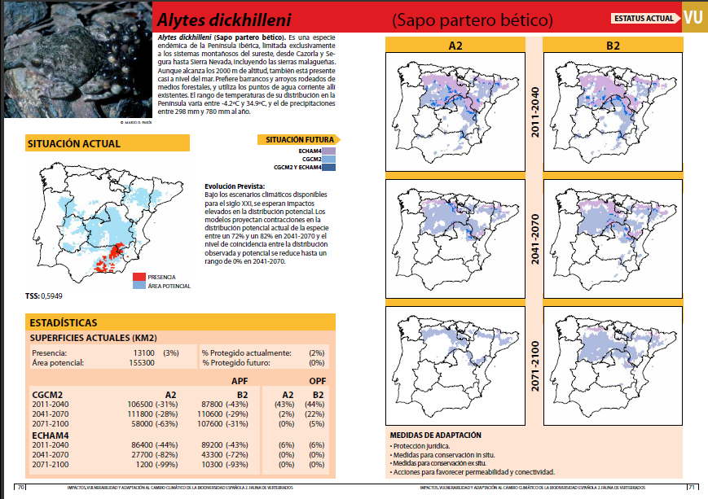
Dos escenarios de emisión (A2 y B2) bajo diferentes modelos climaticos regionales ensablados (CGCM2, ECHAM4 y HADCM3H), para tres periodos de tiempo

Slide 23
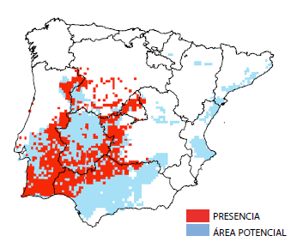
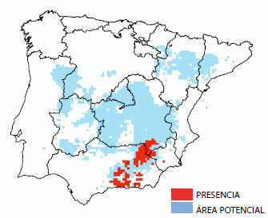
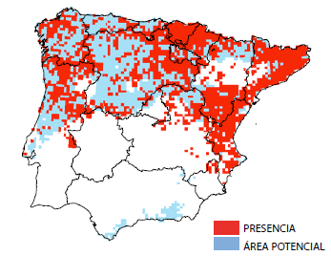
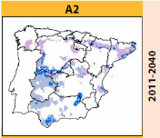
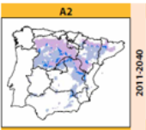
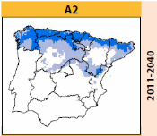
Ej.: los sapos parteros
Alytes cisternasii
(Sapo partero iberico)
Alytes dickhilleni
(Sapo partero bético))
Alytes obstetricans (Sapo partero común))

Slide 24
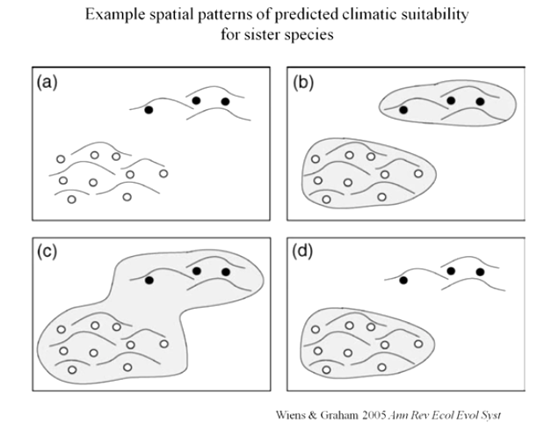
Aplicaciones. 4. evolución de nicho y especiación
Notes:
Niche conservatism is the tendency of species to retain ancestral ecological characteristics. In the recent literature, a debate has emerged as to whether niches are conserved.
Nicho fundamental = lo que permite los factores abioticos
Nicho realizado = lo que ocupa una vez los factores bióticos entran a jugar
The answer to the question “Are niches conserved?” may simply depend on exactly how similar niches must be among species to be considered conserved
a) Son población blanca (1) y población negra (2) la misma especie?
1 y 2 comparte el mismo nicho fundamental pero está separadas por un territorio que no es adecuado ⇒ estás aisladas son distintas especies
1 y 2 comparte el mismo nicho fundamental y pueden ocupar el territorio intermedio y pueden haber flujo génico entre ellas ⇒ estás comunicadas, son (pueden ser) la misma especie
1 y 2 tienen nichos ecológicos diferentes ⇒ no son la misma especie

Slide 25
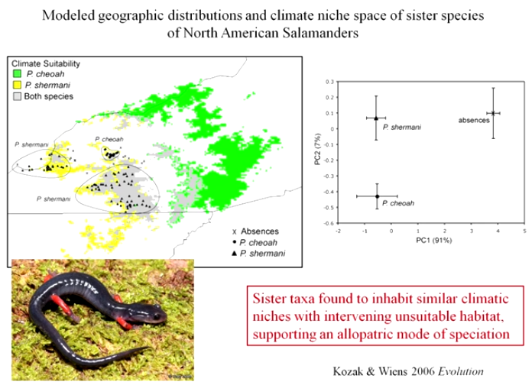

Slide 26
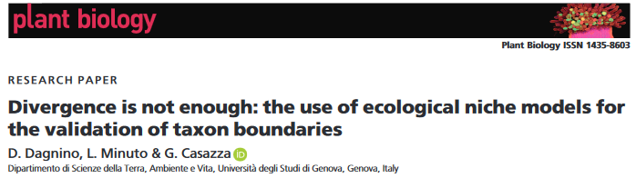
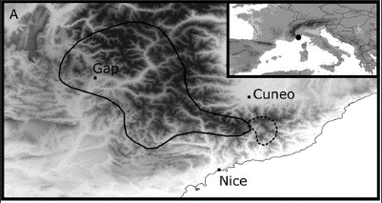
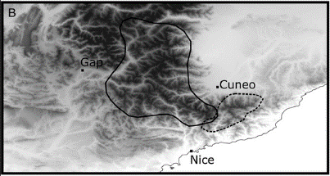
Rhaponticum bicknellii (Briq.) Banfi, Galasso & Soldano and Rhaponticum heleniifolium Godr. & Grenconsidered the two entities as two subspecies of R. heleniifolium, but now they are considered at species rank according to morphological and chorological evidence (Banfi et al. 2011).
Gentiana burseri Lapeyr. subsp. actinocalyx Polidori and Gentiana burseri Lapeyr. subsp. villarsii (Griseb.) Rouy. (hereafter Gentiana group); the two subspecies were recently distinguished on the basis of morphological features (Polidori 2004, 2008).
In conclusion, we detected a high degree of niche differentiation between taxa even though this result is not caused by differences in habitat selection. The niche divergence detected does not provide additional evidence for taxon separation at species level. Nevertheless, this divergence may have had important consequences for both local adaptation and phenotypic diversity at the intraspecific level (Peterson & Vargas-Barajas 1993; McCormack & Smith 2008).
Notes:
This result suggests that in our study taxon genetic isolation by environment or ecology, which has been found to be more common than isolation by distance (Sexton et al. 2014), might have occurred

Slide 27
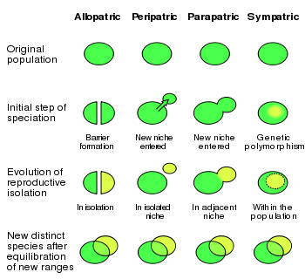
Patrones de especiación

Slide 28
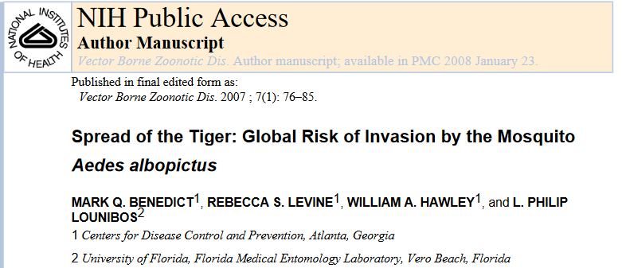
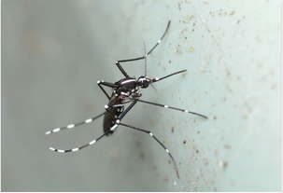
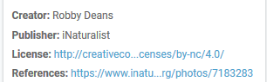
Aplicaciones. 5. especies invasoras
https://www.ncbi.nlm.nih.gov/pmc/articles/PMC2212601/pdf/nihms37278.pdf

Slide 29
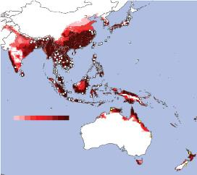
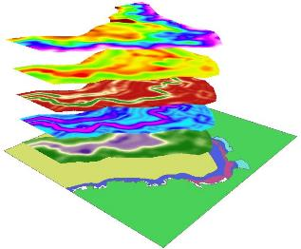
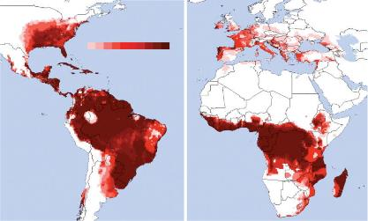
Proceso
Proyección en el espacio ecológico
Datos de presencia y distribución potencial en su territorio nativo
Re proyección del espacio ecológico en los territorios de posible invasión
El rango de las variables ambientales usadas debe ser transferible y consistente entre las áreas nativa e invadidas
Cuidado con el “desplazamiento de nicho”

Slide 30
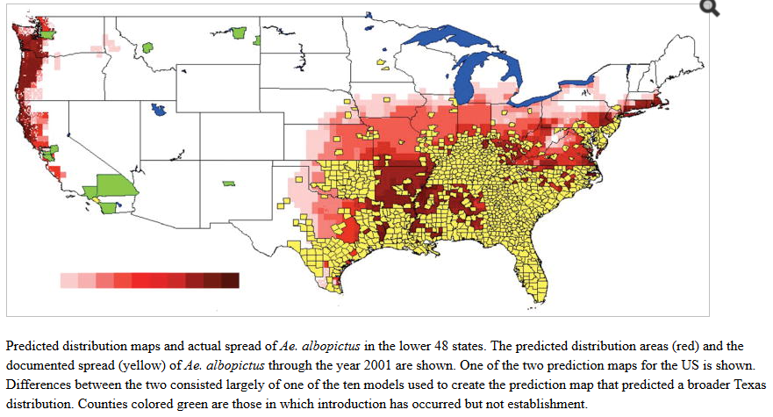
Predicción de la expansión de especies invasoras
Proyección de la distribución potencial de Aedes albopictus (en EEUU)

Slide 31
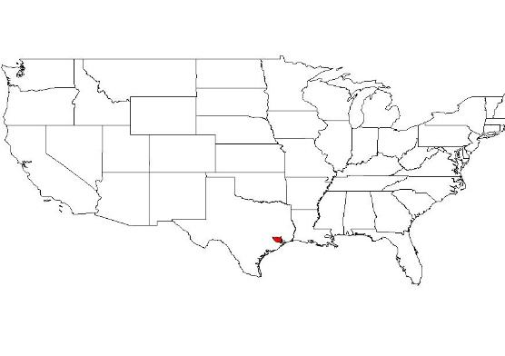
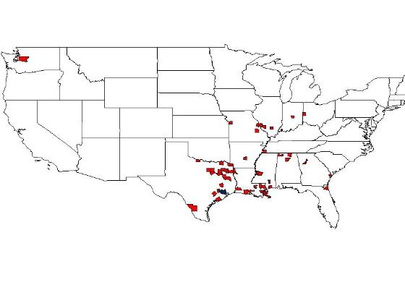
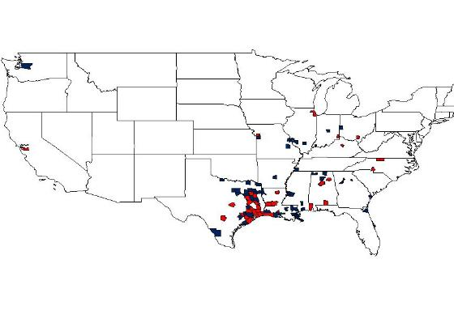
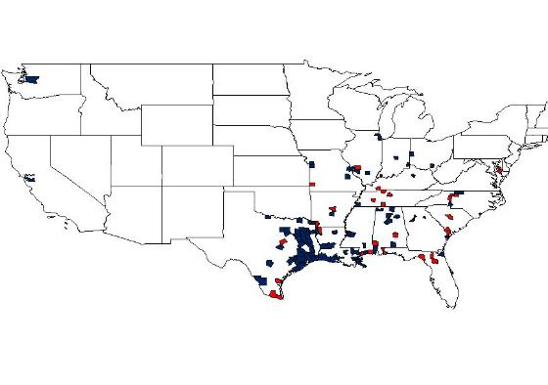
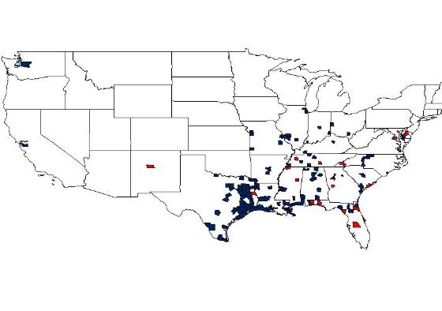
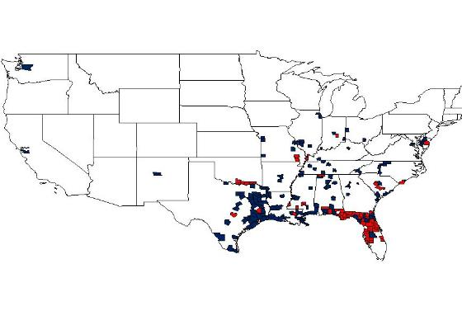
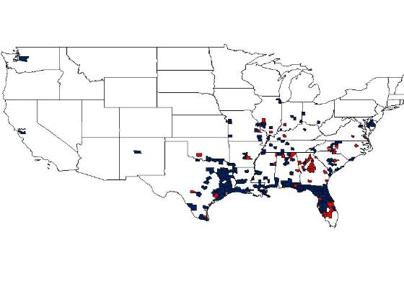
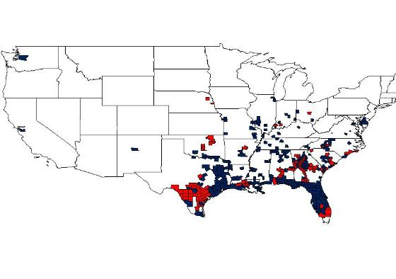












Modelización de la ex la expansión de especies invasoras
Observaciones reales (2018)
https://www.gbif.org/species/1651430

Slide 32



Datos de biodiversidad
www.gbif.org

Slide 33
El estándar de datos de GBIF: Darwin Core
Tiene una parte de metadatos, inspirada en el estándar Dublin Core.
Inicialmente orientado a datos de presencia (esta especie, en este sitio, en este momento).
Ahora también le apunta a “check-lists” y atributos de especies.
Busca la interoperabilidad con otros estándares del ámbito biológico.
Tiene una historia de versiones a veces confusa: 1.2 (AKA 2), 1.4, la de TDWG… tuvo “core” y “extensions”, ahora hay una herramienta IPT que tiene sus propias extensiones fuera de estándar….

Slide 34


Slide 35
Darwin Core Georeference Terms (TDWG)
decimalLatitude, decimalLongitude
geodeticDatum
coordinateUncertaintyInMeters
coordinatePrecision
pointRadiusSpatialFit (Legal values: 0, greater than or equal to 1, or undefined)
footprintWKT, footprintSRS, footprintSpatialFit
georeferencedBy, georeferenceProtocol
georeferenceSources
georeferenceVerificationStatus
georeferenceRemarks
http://rs.tdwg.org/dwc/terms

Slide 36



Datos ambientales
Capas clímáticas
…
Otras
Pendiente
Exposición (NSEW)
Tipo de suelo /geología
Uso del territorio
Distribución de otras especies (!)
https://doi.org/10.5194/cp-19-439-2023

Slide 37





Slide 38


Slide 39

Herramientas /algoritmos
Enrique Martínez-Meyer. http://www.recibio.net/wp-content/uploads/2014/01/Algoritmos_EMM.pdf

Slide 40
Algunas cuestiones metodológicas

Slide 41

Capacidad discriminante
Matriz de confusión,
Curvas ROC,
Area bajo la curva (AUC)
“.. los errores y las predicciones se cometen en el espacio ecológico, no en el geográfico”

Slide 42

Extrapolación
Siempre obtienes un resultado, extrapolar es una mala idea

Slide 43


Slide 44

El tema de las ausencias

Slide 45


Slide 46

(de J. Lobo)
Overfitting/sobreajuste y calidad de los datos

Slide 47

Sesgos

Slide 48

Interacciones biológicas
Alytes cisternasii
(Sapo partero iberico)
Alytes dickhilleni
(Sapo partero bético))
Alytes obstetricans (Sapo partero común))
Araújo, M.B., Guilhaumon F., Neto D. R., Pozo, I., & Calmaestra R. (2011) Impactos, Vulnerabilidad y Adaptación al Cambio Climático de la Biodiversidad Española. 2 Fauna de Vertebrados. Dirección general de medio Natural y Política Forestal. Ministerio de Medio Ambiente, y Medio Rural y Marino. Madrid, 640 pág.

Slide 49

Enrique Martínez-Meyer. http://www.recibio.net/wp-content/uploads/2014/01/Algoritmos_EMM.pdf

Slide 50

http://onlinelibrary.wiley.com/doi/10.1111/2041-210X.12397/abstract

Slide 51



Los datos que usamos hay que citarlos
Mal
Mejor
Ideal
Ejemplo: https://doi.org/10.15468/sssx1e

Slide 52

https://www.gbif.org/dataset/26d72d3b-4544-4645-aa56-27aa8a669c6f/activity
https://doi.org/10.15470/ibqzdo

Slide 53


Francisco Pando
Real Jardín Botánico - CSIC
Claudio Moyano 1, 28014 Madrid, España
pando@rjb.csic.es
http://creativecommons.org/licenses/by-sa/3.0/es/

